Slide 1
Театр «У моста»
Подготовила педагог МБОУ «ДСОШ № 2» Исакова Е.С.

Slide 2
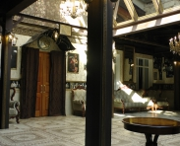
О театре
Авторский Театр «У Моста», созданный в 1988 году Сергеем Федотовым, буквально взорвал театральную ситуацию Перми яркими, нестандартными спектаклями.
Первоначально свое имя театр получил благодаря соседству с Камским мостом, но постепенно словосочетание Театр «У Моста» становится знаком, выражающим его художественную концепцию.
Постановки Федотова являются, по сути, мостом между реальным и потусторонним, бытовым и мистическим, сознательным и интуитивным.

Slide 3
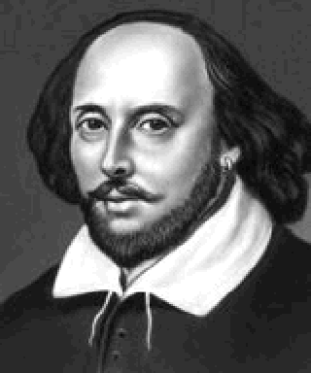
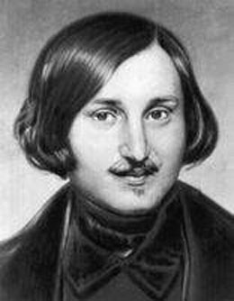
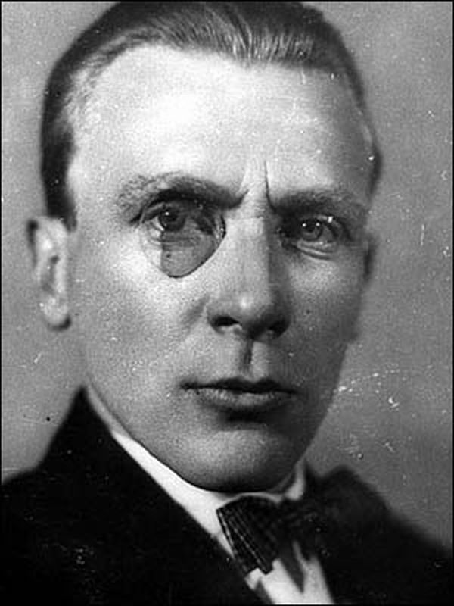
Литературные пристрастия
Основной круг авторов, так или иначе, связан с мистикой (Н. Гоголь, М. Булгаков, Ф. Достоевский, У. Шекспир, Б. Стокер).
А самое главное, в этом театре не ограничиваются постановкой одной пьесы автора, чаще всего возникают трилогии или даже циклы. Такой подход открывает возможность досконально исследовать и проникнуть в самую суть авторского мира, со всеми его парадоксами и загадками.

Slide 4
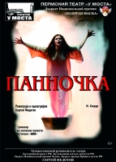
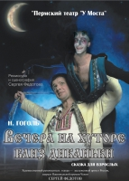
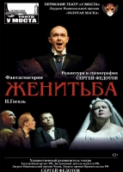
Гоголевский цикл : «Игроки», «Женитьба», «Ревизор», «Панночка», «Вечера на хуторе близ Диканьки», «Башмачкин».

Slide 5
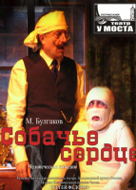
Булгаковская триада: «Мастер и Маргарита», «Зойкина квартира», «Собачье сердце».

Slide 6
Шекспировская трилогия : «Гамлет», «Ромео и Джульетта», «Двенадцатая ночь».

Slide 7
Спектакли по пьесам
А. Островского «Свадьба Бальзаминова»,
Г. Квитко-Основьяненко «Шельменко-денщик»,
А. Чехова «33 обморока», «Чайка»,
Н. Эрдмана «Самоубийца»,
К. Гольдони «Трактирщица»,
М. Горького «На дне»,

Slide 8
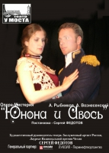
Опера-мистерия музыка А. Рыбникова слова Ю. Вознесенского
Музыкальные постановки рок-опер «Звезда и смерть Хоакина Мурьеты» и «Юнона и Авось» А. Рыбникова заняли совершенно особое место в репертуаре театра. Они позволили Театру освоить вокал и хореографию как еще одну составляющую для поисков новых форм театра.

Slide 9
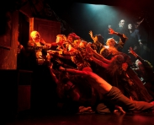
Постановка «Дракулы» Б. Стокера вышла за рамки просто репертуарного спектакля, открыв для Театра опыт интерактивного действа, в котором зритель буквально становится полноправным участником истории, путешествующим по подземельям замка графа Дракулы.

Slide 10
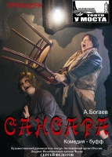
Мистический триллер, комедия-буфф, притча, историческая фантасмагория

Slide 11
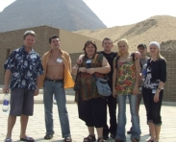
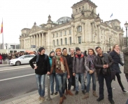
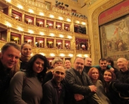
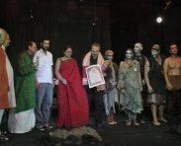
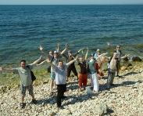
Авторский театр С. Федотова, заканчивая сезон 2014-2015, успел принять участие в 142 театральных фестивалях.
Во многих городах России и Ближнего зарубежья: Москве, Сочи, Кузнецке, Санкт-Петербурге, Минске, Риге, Таллине, Киеве, Николаеве, Севастополе, Львове, Нальчике, Екатеринбурге, Омске, Челябинске и многих других.
Гастролировал в Индии, Австрии, Германии, Польше, Чехии, Болгарии, Египте, Косово, Украине, Белоруссии, Латвии, Эстонии, Боснии и Герцеговине, Македонии, Словакии, Венгрии.

Slide 12
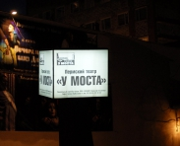
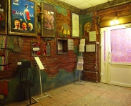
Театр выезжает в фестивальные поездки обычно по 10-12 раз в сезон, при этом на «домашней» сцене играется по 50-70 спектаклей в месяц и выпускается 6-7 премьер в год.
Театр обеспечивает доступность своих спектаклей для зрителей: действует система скидок на билеты для студентов и необеспеченных слоев населения. Практически ежедневно играются дневные спектакли для молодежи.

Slide 13
Мастер
«Я ощущаю театр как загадку и тайну, как некое мистическое поле, погружаясь в которое, актер и зритель существуют в каком-то новом космическом пространстве. В потустороннем мире есть белое и черное, есть Бог и дьявол. Каждый выбирает свое. Я выбрал Бога. А ещё у каждого есть ангел- хранитель. Во всяком случае, у меня он точно есть. Он охраняет не только меня, он охраняет и близких мне людей. Помогает в таких ситуациях, из которых, казалось бы, выхода нет. Поэтому я абсолютно спокоен. Все идет как надо. Просто я работаю волшебником».
Сергей Федотов

Slide 14
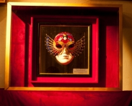
Федотов Сергей Павлович
Художественный руководитель
«Пермского театра «У Моста»,
Заслуженный артист России,
Заслуженный деятель искусств России,
Лауреат Национальной премии Чехии,
Лауреат Национальной премии «Золотая Маска»,
Лауреат премии Правительства РФ.
В 2004 году за постановку «Собачье сердце» (М. Булгаков) был признан лучшим режиссером Чехии и стал первым иностранцем в истории Чешской Национальной премии, удостоенным этой высшей награды.
18 мая 2012 года Сергею Федотову присуждена премия Правительства РФ им. Федора Волкова за вклад в развитие театрального искусства.

Slide 15
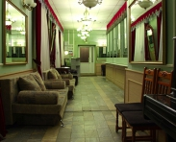
Мистик, фантаст Федотов предложил
зрителям новые игровые отношения,
особую манеру актерского
существования, оригинальную
парадоксальную,
гротесковую, создающую
возможность
для погружения актеров
в потустороннее пространство.
в его интерпретации это не тема, не направление, это особое мировоззрение. Спектакли Сергея Федотова могут быть и комическими, и трагическими, но элемент таинственности, магии, когда в действие вмешиваются сверхчеловеческие силы, в них обязательно присутствует.
В этом выражается особый взгляд режиссера на театр, на законы человеческого существования, взаимоотношения внутреннего «Я» и внешнего мира, судьбы, предопределенности, власти над человеком неких сверхсил.

